Slide 1
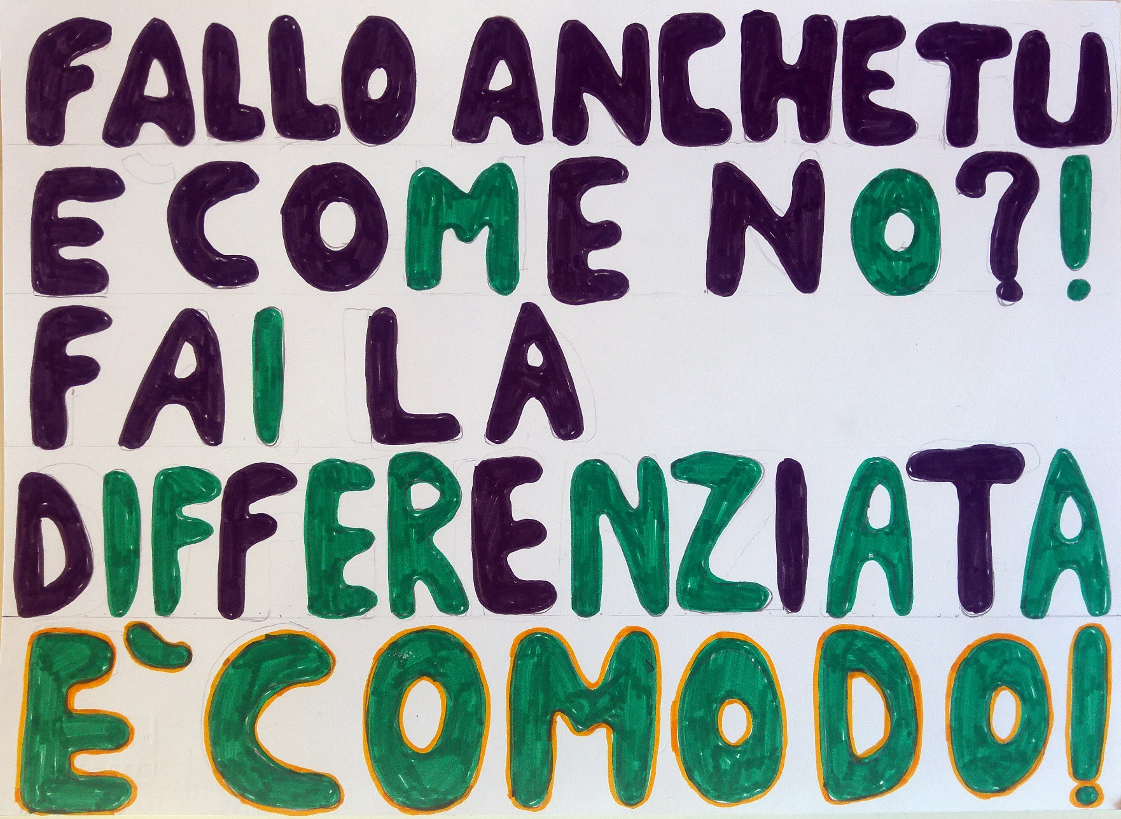
SCUOLA SECONDARIA PISANO, MARINA DI PISA
CLASSE IIC
PROGETTO GEOFOR SCUOLA

Slide 4
